Slide 1
ПУТЕШЕСТВИЕ по Здоровому Образу Жизни

Slide 2
Станция 1 «Чистая»
Станция 2 «Витаминная»
Станция 3 «Спортивная»
Станция 5 «Дружественная»
Станция 4 «Режимная»
Здоровый Образ Жизни

Slide 3
Станция «Чистая»
?

Slide 4
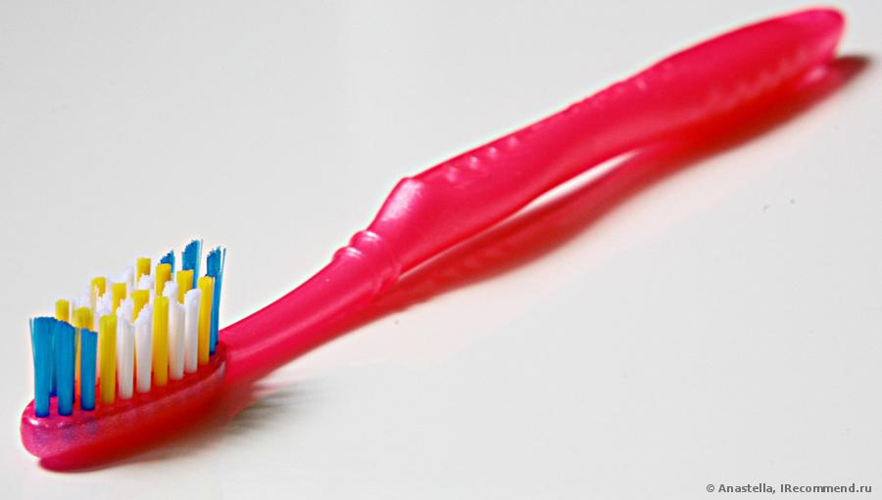
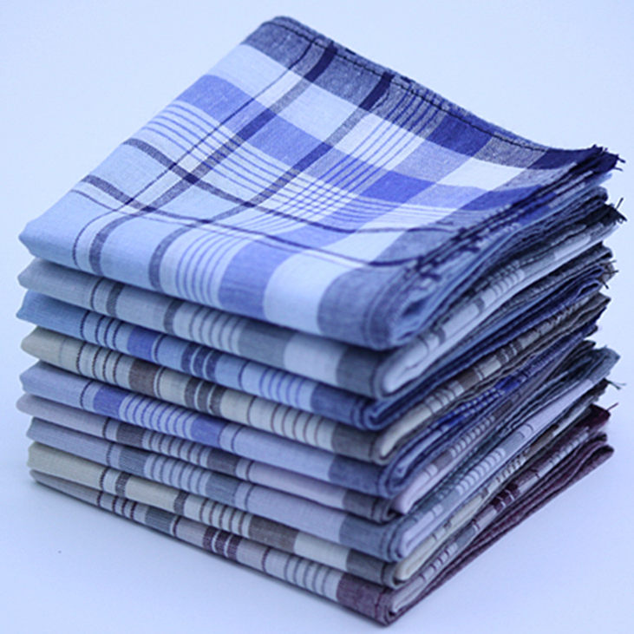

Slide 5
Правило 1:
ЧТОБЫ БЫТЬ ЗДОРОВЫМ, НУЖНО ПОЛЬЗОВАТЬСЯ ПРЕДМЕТАМИ ЛИЧНОЙ ГИГИЕНЫ

Slide 6
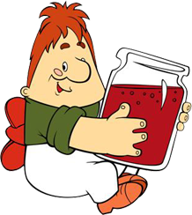
Станция «Витаминная»
?

Slide 7
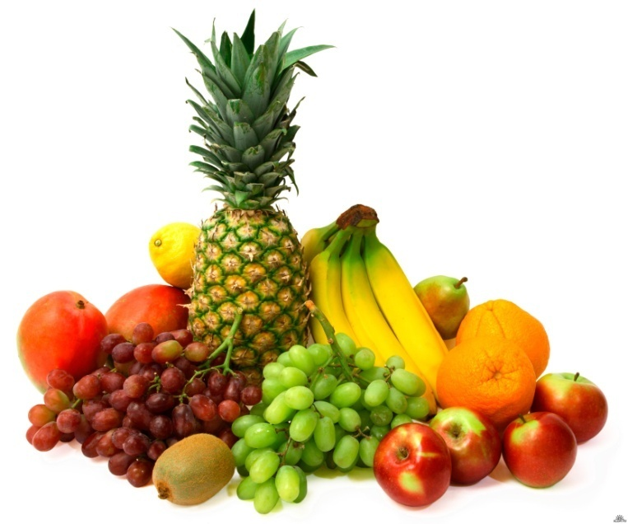
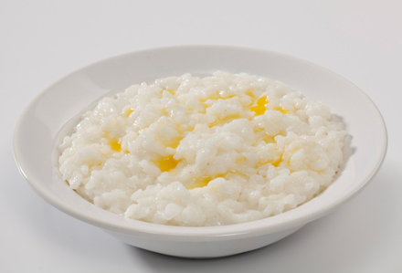
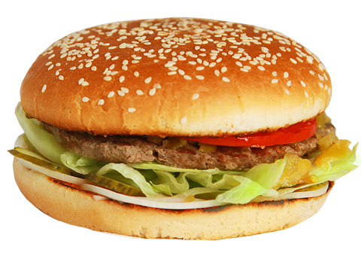

Slide 8
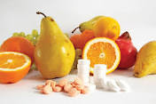

Slide 10
Правило 2:
ЧТОБЫ БЫТЬ ЗДОРОВЫМ НУЖНО ПРАВИЛЬНО ПИТАТЬСЯ И ЕСТЬ ВИТАМИНЫ

Slide 11
Станция «Спортивная»
?

Slide 12
Правило 3:
ЧТОБЫ БЫТЬ ЗДОРОВЫМ НУЖНО ЗАНИМАТЬСЯ СПОРТОМ

Slide 13
Станция «Режимная»
?

Slide 14
1
6
3
5
2
8
4
7

Slide 15
Правило 4:
ЧТОБЫ БЫТЬ ЗДОРОВЫМ НУЖНО СОБЛЮДАТЬ РЕЖИМ ДНЯ

Slide 16
Станция «Дружественная»
?

Slide 18
Правило 5:
ЧТОБЫ БЫТЬ ЗДОРОВЫМ НУЖНО ЕЖЕДНЕВНО ГУЛЯТЬ И ПИТЬ ЧИСТУЮ ВОДУ

Slide 19
Молодцы!

